Slide 1
Урок математики в 3 классе
Тема: «Формула произведения»
УМК «ШКОЛА 2100»
Учитель начальных классов МОУ гимназии № 87 г. Краснодара
Такич Лариса Анатольевна.

Slide 2
Запишите в пустые клетки пропущенные числа.
10972
2000705
10000020
200706
100908
9986
62185
Какое число «лишнее»?

Slide 3
Найди корни уравнений
(3∙m-20):5=50
480:(13-t)+20=100
3∙m-20=50∙5
480:(13-t):100-20
3∙m-20=250
480:(13-t)=80
3∙m=250+20
13-t=480:80
3∙m=270
13-t=6
m=270:3
t=13-6
m=90
t=7

Slide 4
Расшифруйте записи
+
=
= 0
,значит,
2 +
= 8
= 6
,значит,
=
- 2
= 6 – 2 = 4
,значит,
+
+
= 6,а
= 3
=
,значит,
+
=
= 4 + 3 = 7
,значит,
9 -
=
= 9 - 4 = 5
, значит,
∙
=
3500∙660=2310000
Подставь вместо фигур соответствующие числа и
выполни вычисления
∙
=
5604∙473=2650692
∙
=
767∙504=386564

Slide 5
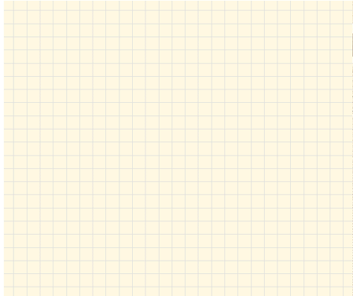
Вычисли. Расшифруй слово,
расположив ответы в порядке убывания
и сопоставив их соответствующими буквами
К
Б
А
4 7 0 0
8 6 2
9 3 2
х
х
х
7 5 0
9 8 0
7 0 8
Ь
Н
у
У
5 3 9
8 0 6
4 1 7
х
х
х
6 9 4
5 4 7
2 4 50
3525000
1021650
844760
659856
440882
374066
К
У
Б
А
Н
Ь

Slide 6
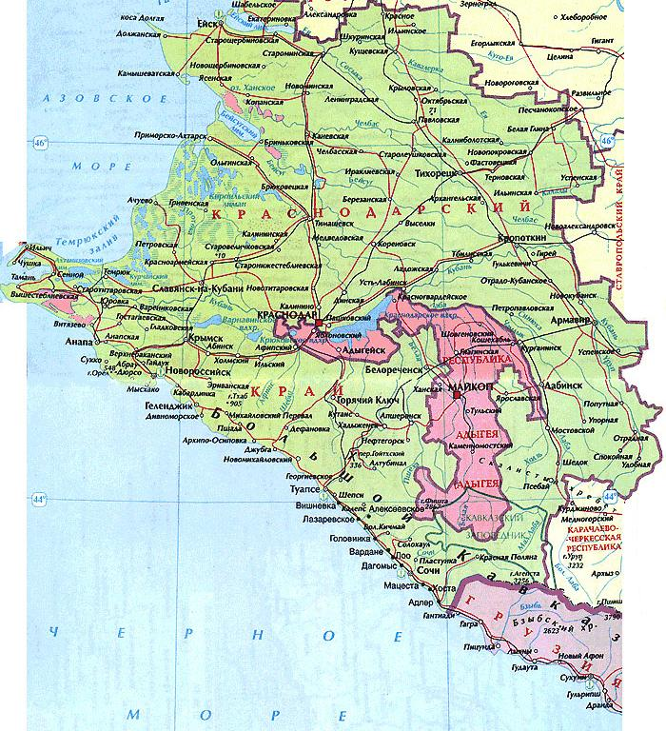
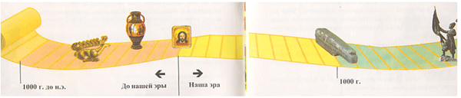
История Кубани
500 тыс.лет
на века
годы

Slide 7
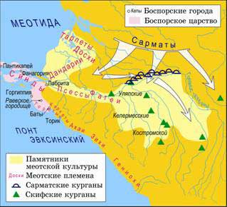
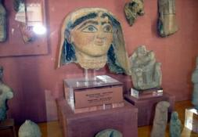
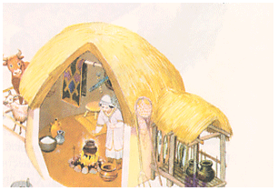
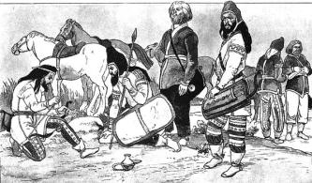
греки
меоты
скифы

Slide 8
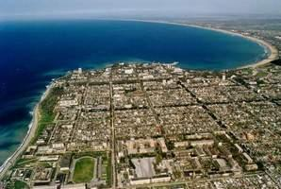
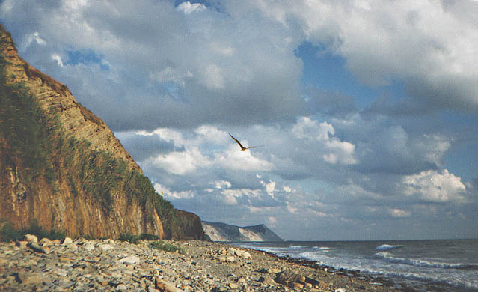
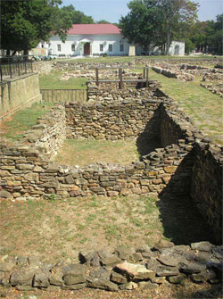
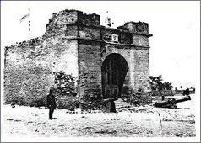
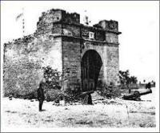
АНАПА
ГОРГИППИЯ
«В день жители Горгиппии продавали
по 10 галер рыбы (n),каждая из которых
вмещала 1 тонну этого товара (а).
Сколько рыбы покупалось в сутки
у греков?(К)»
Если принять за а – вместимость рыбы в одну галеру,
за n – количество галер,
за К – всю проданную рыбу
ФОРМУЛА:
К = а ∙ n
ВЫЧИСЛЕНИЯ:
1 ∙ 10 = 10 (m)

Slide 9
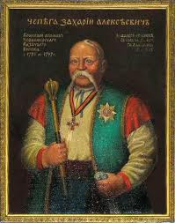
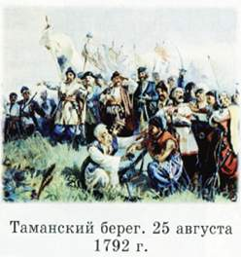
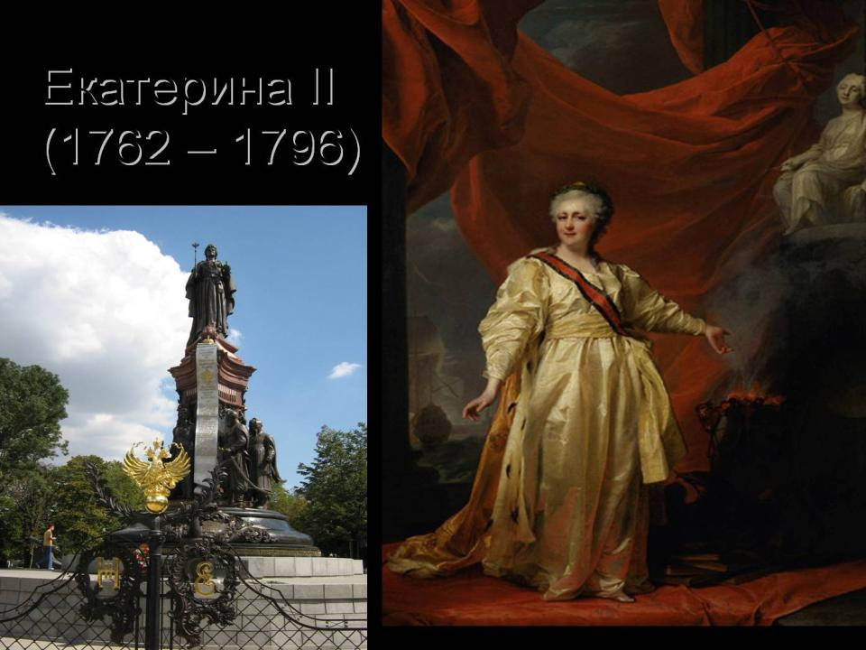
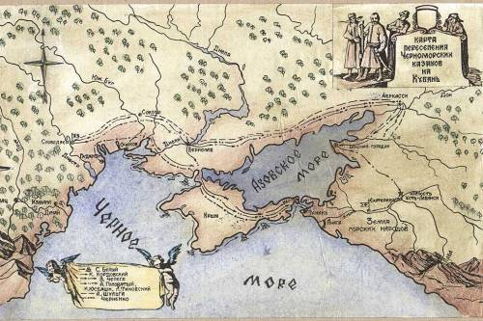
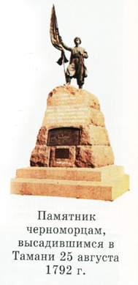
413 телег
по 5 человек
Сколько человек
атаман Чепега привел
с собой на Кубань?
/если к – количество телег,
m – казаки на одной телеге,
Р – общее количество
казаков/
ФОРМУЛА:
Р =m ∙ k
ВЫЧИСЛЕНИЕ:
5∙413=
2065 (ч.)-приехало
на Кубань

Slide 10
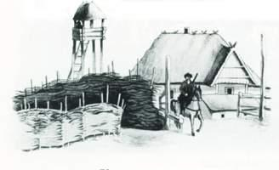
-
2011
1792
219 (лет) – казаки живут на Кубани

Slide 11
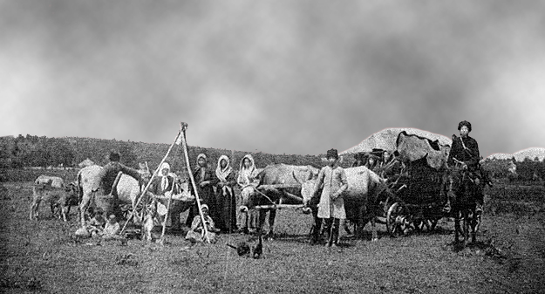
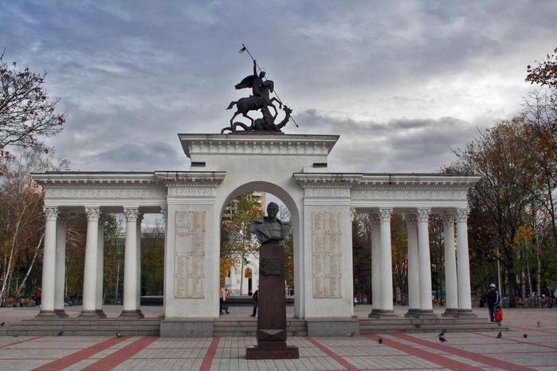
1793г.
219 – 1 =
218 (лет)

Slide 12
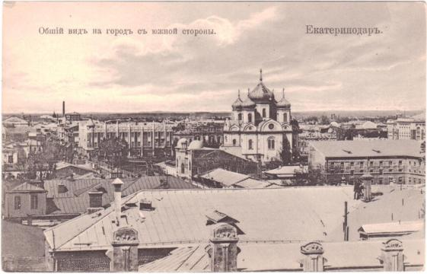
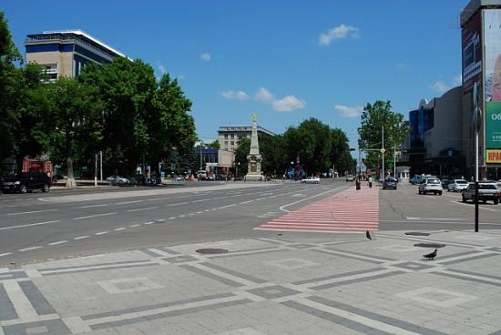
1793г.
через 127 лет
КРАСНОДАР
?г.
1793
+
127
1920 (год)

Slide 13
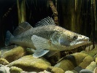
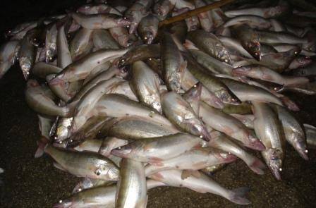
1000 штук судаков
стоило 20 рублей.
Сколько стоили
5000 штук судаков?
ФОРМУЛА:
С = a ∙ n
Вычисления:
20 ∙ 5
= 100 (руб.)

Slide 14
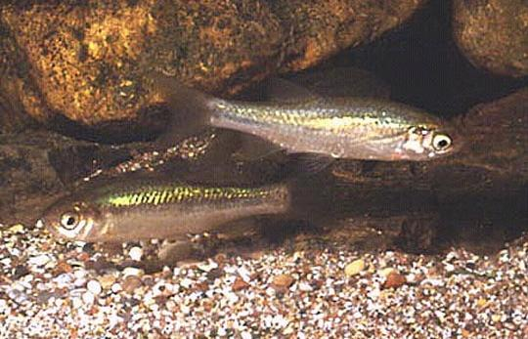
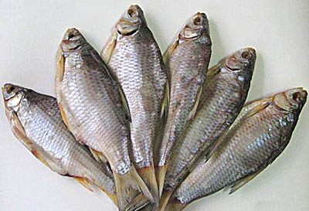
1000 штук тарани
стоило 1 рубль.
Сколько стоило
10000 штук тарани?
ФОРМУЛА:
С = a ∙ n
Вычисления:
1 ∙ 10
= 10(руб.)

Slide 15
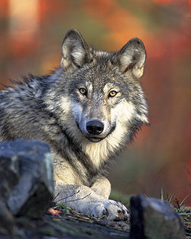
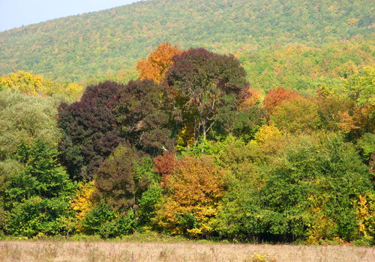
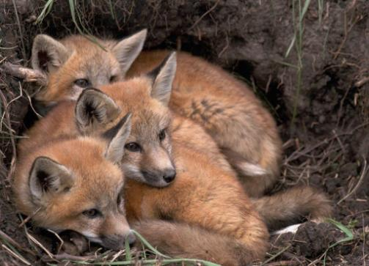
Волчий мех стоил
20 рублей.
ФОРМУЛА:
С = a ∙ n
Найди стоимость
5 волчьих шкур?
Вычисления:
5 ∙ 20
= 100(руб.)
ФОРМУЛА:
С = a ∙ n
Лисий мех стоил
25 рублей за штуку.
Вычисления:
Найди стоимость
4 лисьих шкурок?
4 ∙ 25
= 100(руб.)

Slide 16
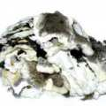
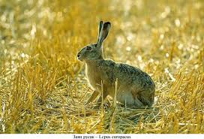
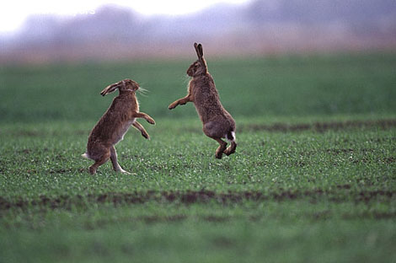
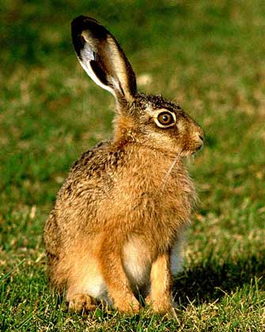
Заячья шкура имела
цену 10 копеек.
Чему равна стоимость
1000 шкурок?
ФОРМУЛА:
С = a ∙ n
Вычисления:
1000∙10
= 10000(коп.)
10000 коп. = 100 руб.

Slide 17
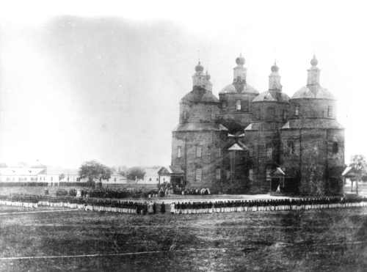
250сажень
1сажень = 2м13см
1сажень 2м
Вычисления:
ФОРМУЛА:
S = a ∙ a
250 ∙ 2 =
500 (м)-а
2
500 ∙ 500 =
250000 (м ) - S

Slide 18
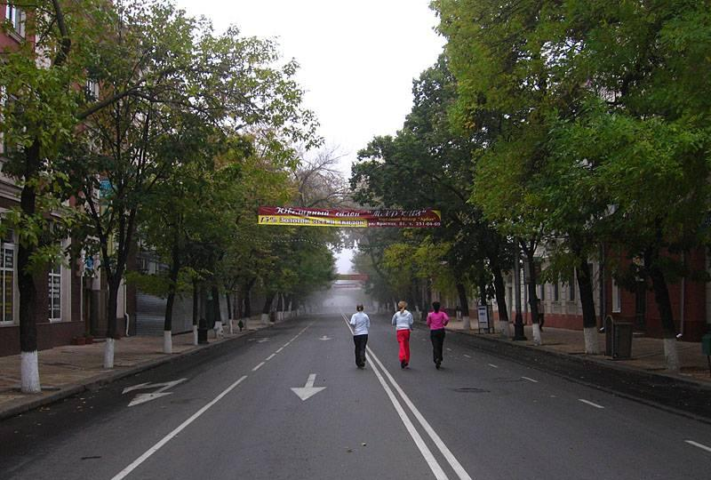
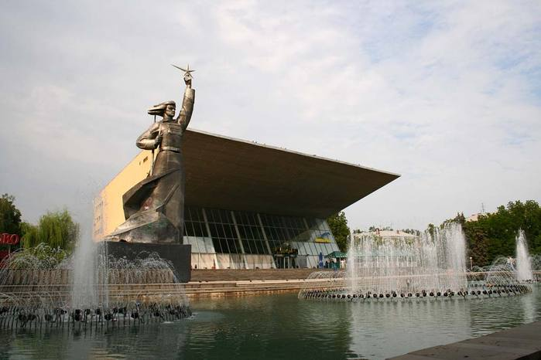
Улица КРАСНАЯ
к/т «АВРОРА»

Slide 19
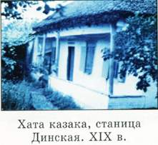
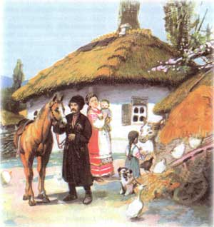
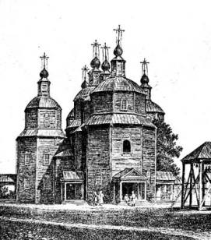
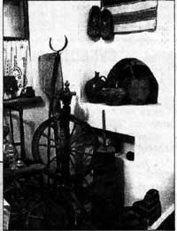

Горница имела длину 6м,
а ширину 5м;
сени 3м – ширину
и 6м длину.
Найдите S.
ФОРМУЛА:
S = a ∙ b
Вычисления:
2
6 ∙ 5 = 30 (м ) – S горницы
2
3 ∙ 6 = 18 (м ) – S хатыни (сени)
2
30 + 18 = 48 (м ) – S общая
IIспособ
2
6 ∙ (3 + 5)= 48 (м ) – S общая

Slide 20
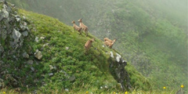

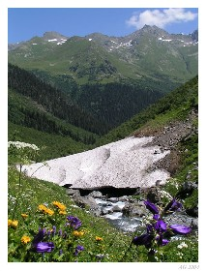
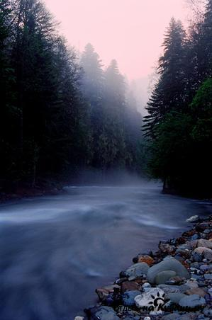
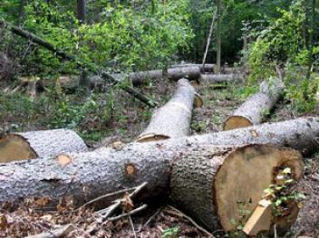
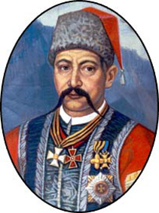

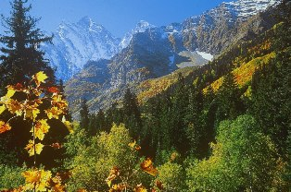

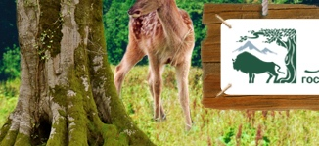

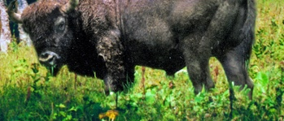
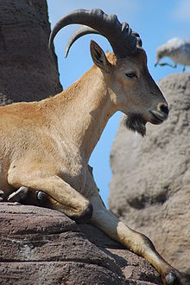
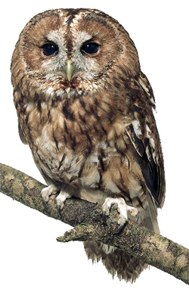

Захарий
Чепега
2600 км
2

Slide 21

1 сова – 1000 мышей
1 мышь – 1кг зерна
Сосчитай, сколько
сова сохраняет
зерна человеку
в год?
1 сова – 1000 кг зерна

Slide 22

Население края увеличилось
в 371 раз
2065 ∙ 371 =
766115 (чел.) – население
края

Slide 23


Из Краснодара
выехать
со скоростью
75 км/ч
и проехать 3ч, то
мы попадем в
Найди расстояние
от Краснодара до
Армавира.
в г.Армавир
ФОРМУЛА:
S = V ∙ t
Вычисления:
75 ∙ 3 =
225 (км)

Slide 24



Краснодар
V = 90 км/ч
t = 17 ч
S = ? км
ФОРМУЛА:
S = V ∙ t
Москва
Вычисления:
90 ∙ 17=
1530(км)- S
до Москвы

Slide 25


Slide 26
ФОРМУЛА
ФОРМУЛА
ПРОИЗВЕДЕНИЯ
НАХОДИТЬ
ИХ ПРОИЗВЕДЕНИЯ

Slide 27
В произведение входят 2 множителя.
Неизменным должен быть
первый множитель
a, b, c
a = b ∙ c
A = B ∙ C

Slide 28

Казачка вышивает
по 4 платка в день
для продажи на рынке.
Сколько платков
она продаст на рынке,
проработав месяц ,
если в месяце 30 дней?
ФОРМУЛА:
A = V∙ t
Вычисления:
4 ∙ 30 =
120(пл.)

Slide 29
Список литературы:
Бардадым В. «Этюды о Екатеринодаре» Краснодар «Северный Кавказ»; 1992 г.
История Кубани. Атлас с картами. Краснодар:ОИПЦ «Перспективы образования»; 2006 г.
Лотышев И.П. «Люби и знай Кубанский край», ОАО «Полиграфиздат «Адыгея», Майкоп; 2007 г.
Ратушняк В.Н. «Родная Кубань. Страницы истории» ОИПЦ «Перспективы образования»; 2008 г.
Петерсон Л.Г. учебник «Математика» 3 класс, ч. 3; Издательство «Ювента» 2010 г. Москва

